Slide 1
Pekinské události
Osobní vzpomínky z obléhání velvyslanectev v Pekině
Květen - srpen 1900
Korsakov V. V.

Slide 2
Obsah
Autor
Japonsko – čínská válka
Imperialismus v Číně
Postavení křesťanů v Číně
100 dní reforem
BOXERSKÉ POVSTÁNÍ

Slide 3
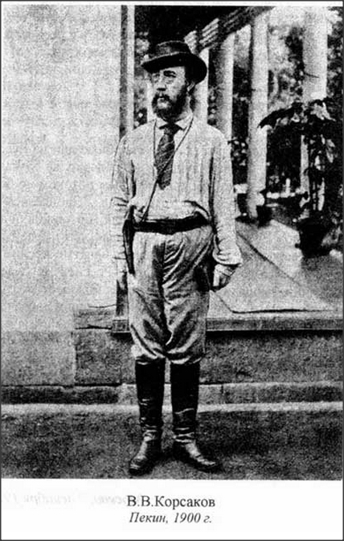
V. V. Korsakov (1854 - ?) Владимир Викторович Корсаков
Lékař při ruském vyslanectví v Pekingu
Novinář
Sinolog – kultura Číny
Pět let v Pekině (r. 1902)
http://az.lib.ru/k/korsakow_w_w/text_1902_verovania_kitaytzev_oldorfo.html
Pekinské události (r. 1901)
http://militera.lib.ru/memo/russian/korsakov_vv/index.html

Slide 4
Japonsko-čínská válka 1894-1895
60. – 70. léta Qingská restaurace – dvojí politika císařovny Cixi 慈禧太后
Generál Li Hongzhang李鸿章
Modernizovaná japonská armáda vs. zaostalá čínská armáda
Císař Meidži明治天皇
1894 - Intervence japonských a čínských vojsk na Korejském poloostrově
1895 – bitva u Weihaiwei – porážka čínské flotily

Slide 5
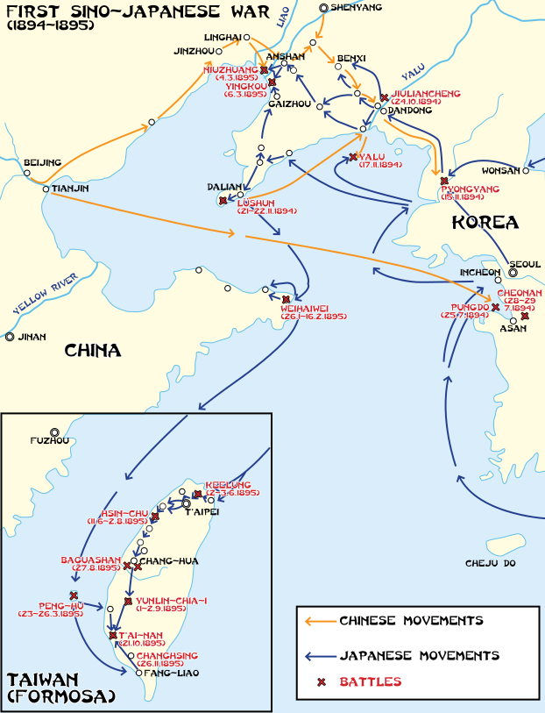
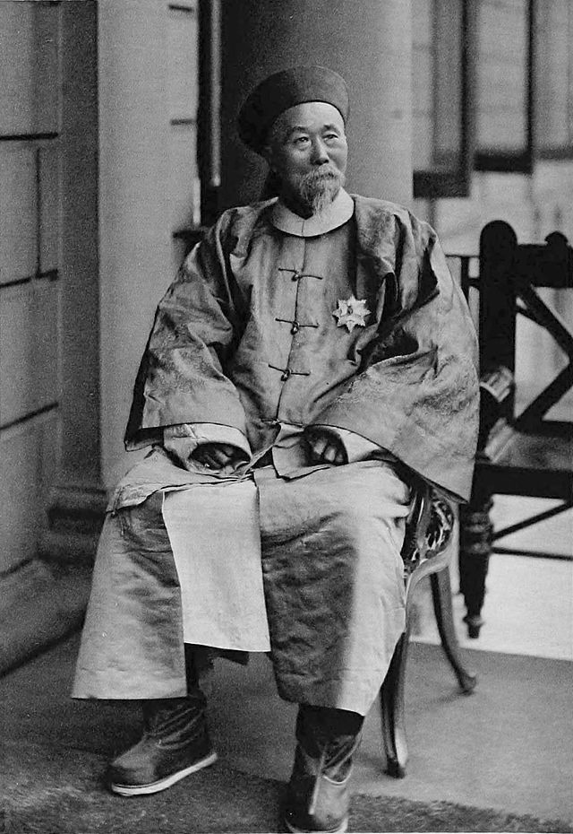
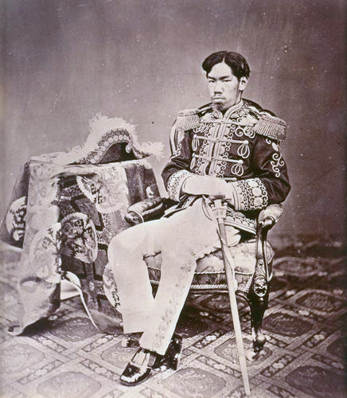
Meidži
明治天皇
[Meidži-tennó]
Li Hongzhang
李鸿章
[Lĭ Hóngzhāng]

Slide 6
Důsledky války
Mrtví a ranění za Japonsko: cca 14 000 lidí, za Čínu: cca 35 000 lidí
17. 4. 1895 Šimonosecká mírová smlouva
Výhra Japonska – zisk: Taiwan, Peskadorské ostrovy, pol. Liodong, “nezávislost“ Korei + otevřené přístavy v Číně
Prohra Číny – ztráta: postavení vůdčí velmoci kontinentu, nutnost platit válečné reparace

Slide 8
Imperiální politika světových mocností v Číně
Francie
Japonsko
Británie
Německo
Rusko

Slide 9
Francie
1884 – protektorát Annam aTonkin
1884-1885 – čínsko-francouzská válka
1885- námořní bitva u Fuzhou
Vítězství Francie a uznání suverenity v regionu

Slide 10
Japonsko
Japonsko-čínská válka 1894-1895
Protektorát na Taiwanu, Peskadorských ostrovech a později i na území Korei

Slide 11
Británie
1876 – dohoda v Chefoo ohledně horního a dolního toku Dlouhé řeky
1885 – připojení Barmy
1898 – kromě Hongkongu připojen též Jiulong

Slide 12
Německo
1897 – oblast Jiaozhou (pol. Shandong)

Slide 13
Rusko
1871 – 1881 oblast Ili
1895-1898 - pol. Liodong a přístavy Dalian a Lüshun (Port Arthur)

Slide 14
Imperialismus v Číně

Slide 15
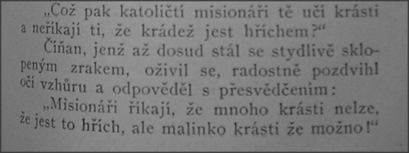
Postavení misionářů v Číně
Vztah číňanů k misionářům
Důvody čínských konvertitů vstříc křesťanství
Katoličtí misionáři na pol. Shandong

Slide 16
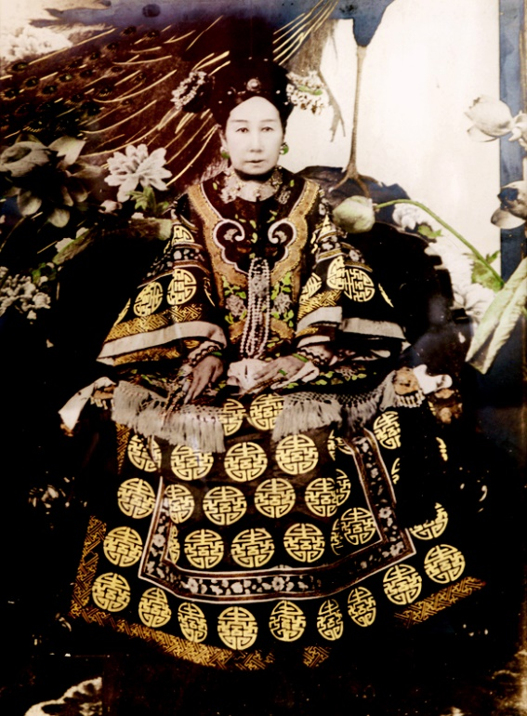
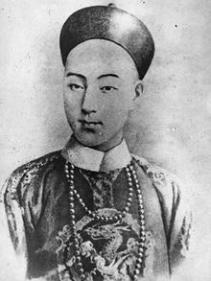
100 dní reforem r. 1898
Choroba císařovny Cixi (慈禧太后)
Reformy mladého císaře Guangxu 光绪
Následky reforem
Guangxu
光绪
(1871 – 1908)
Cixi
慈禧太后
(1835 – 1908)

Slide 17
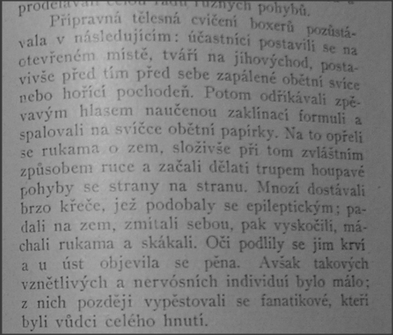
Boxerské povstání 1898-1901
= Yihetuan 义和团
Důvody vzniku společenství Yihetuan
Charakteristické znaky boxerů a jejich posvátný rituál
Průběh boxerského povstání
Protidynastické smýšlení
Obléhání diplomatické čtvrti v Pekingu
Expedice gen. E. Seymoura
Boxerský protokol
Důsledky povstání

Slide 18
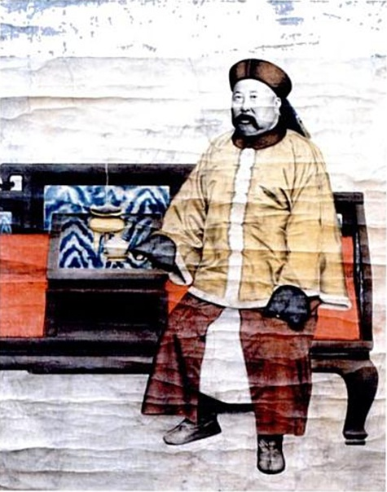
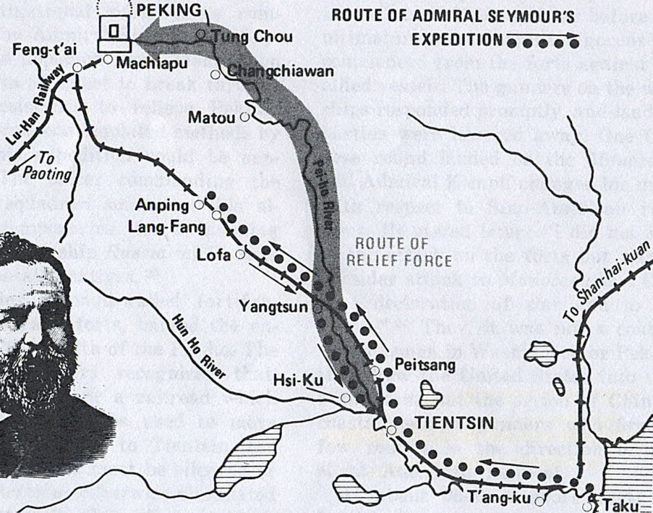
Generál
Nie Shicheng
聂士成
(1836 – 1900)
Viceadmirál
Edward H. Seymour
(1840 – 1929)

Slide 19
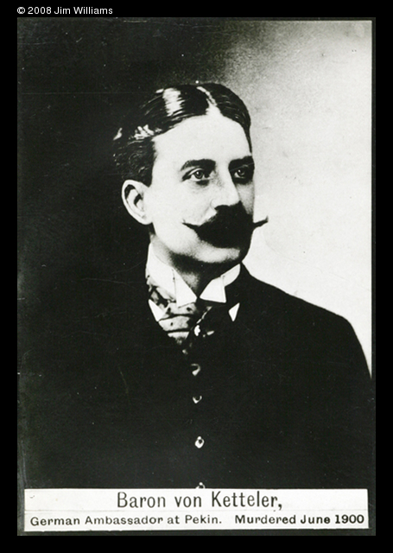
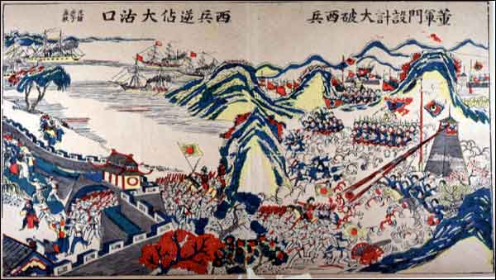
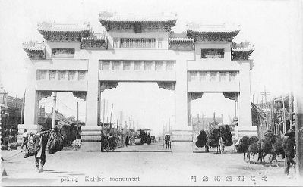
Bitva u pevnosti Dagu

Slide 21
Perlička
https://www.youtube.com/watch?v=F4QdEKjEg88
Kapela
The Boxer Rebellion
https://www.youtube.com/user/TheBoxerRebellion
Film
55 days at Peking
http://www.imdb.com/title/tt0056800/
https://www.youtube.com/watch?v=AayYzeW4E3o

Slide 22
Zdroje
Primární
KORSAKOV, V. V., Pekingské události: osobní vzpomínky z obléhání velvyslanectev v Pekině; květen–srpen 1900, Praha: Nakladatelství - E. Beaufort – knihtiskárna, 1901.
Sekundární
Knižní
Fairbank, John K., Dějiny Číny, 1. vyd., Praha: Nakladatelství Lidové noviny, 2010.
E-zdroje
http://az.lib.ru/k/korsakow_w_w/text_1902_verovania_kitaytzev_oldorfo.shtml
http://militera.lib.ru/memo/russian/korsakov_vv/index.html

Slide 23
Děkuji za pozornost
Daria Ishchuk

